Slide 1
Архитектура приложений
Клещин Никита

Slide 2
Введение
Что такое архитектура?
Структуры?
Шаблоны
Флейм
Содержание занятия

Slide 3
Было давно, но вспомним?
Основные компоненты?
Через что можно общаться с ними?
Что использовать для работы в фоне?
И еще раз
Как дела?
Какой прогресс по проекту?
Как используете менторов?
Помогают?

Slide 4
Напоминание отметиться на портале

Slide 5
Введение

Slide 6
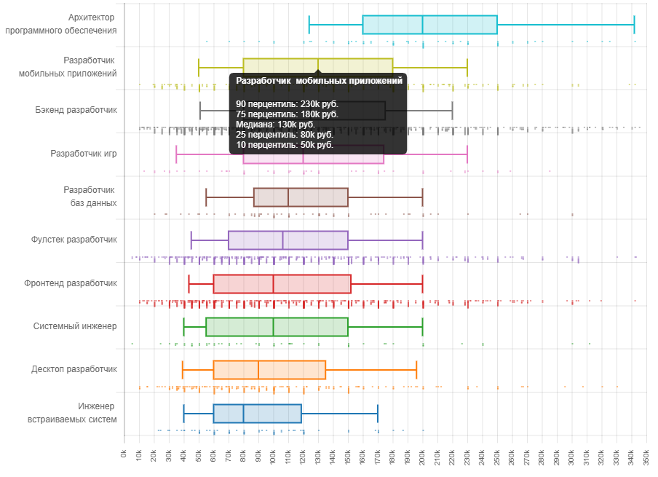
Доход

Slide 7
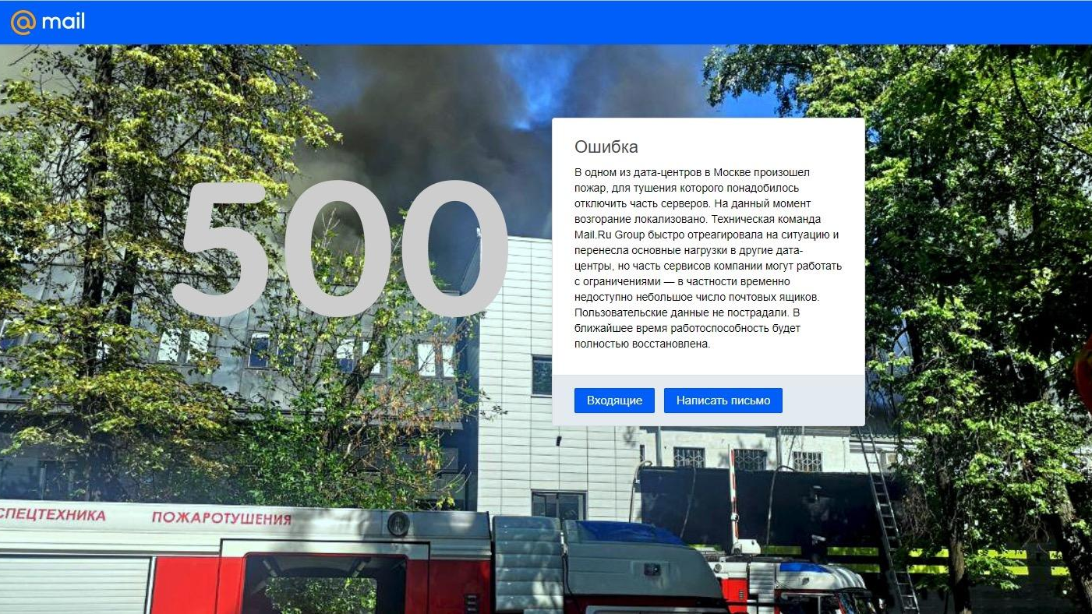

Slide 8
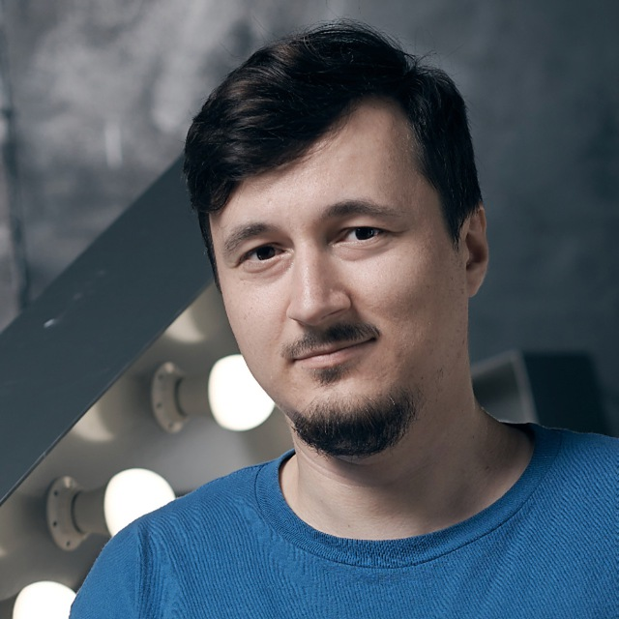
Мой ментор
Василий Артемьев
Более 10 лет опыта работы в разных доменах (корпоративное ПО, мобильные приложения, облачные технологии, робототехника) и на разных позициях (разработчик, руководитель команды, менеджер, архитектор)
Получил образование в сфере архитектуры ПО в университете, который определяет это направление (CMU, Master of Software Engineering)
Работал над архитектурой (проектирование, реализация, оценка, развитие, реконструкция) нескольких десятков проектов
Преподавал в Иннополисе и ШАД
Сейчас работает, проживает в Барселоне. Там же преподает в Harbour.Space University

Slide 9
Что такое архитектура?
Кто может сказать?

Slide 10

В ваших проектах есть архитектура?:)

Slide 11

На что похожа архитектура?

Slide 12
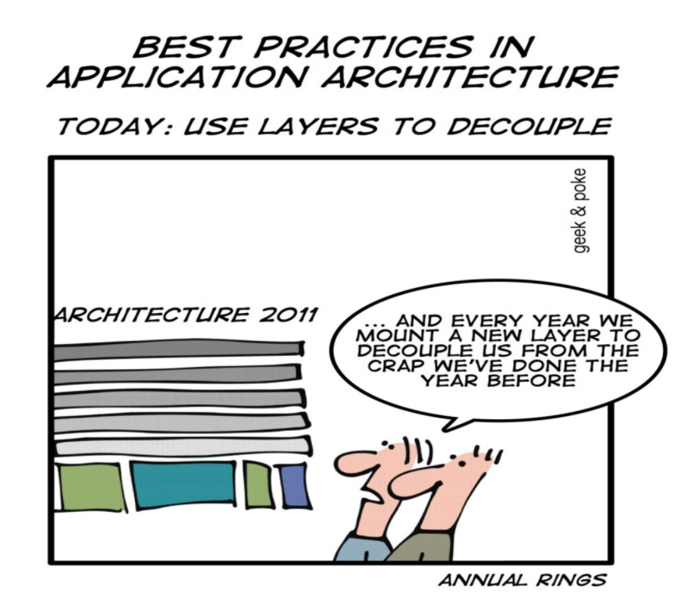
Пример из прошлого
Мода на “деление на уровни”.
На деле получалось, что создавался новый уровень, чтобы сделать код/интерфейс более “удобным”.
coupling - зацепление. Насколько сильно взаимосвязаны компоненты.
decoupling - разделение. Уменьшение взаимосвязи между компонентами

Slide 13
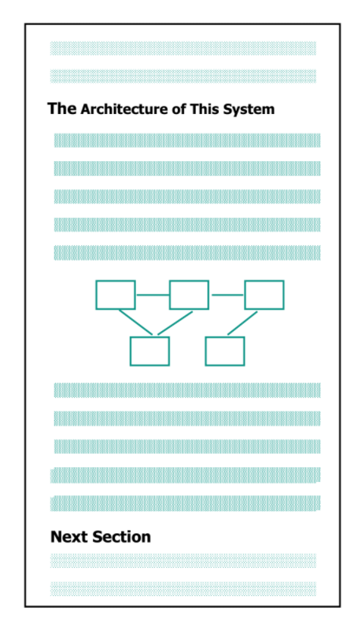
Архитектура - это документация?
Чем помогает документация?
Что в ней пишут?
Рисуют?
На какие вопросы она должна ответить?
Для того, что бы отвечать на такие вопросы - надо понять, а для кого вы пишите документацию.
Если ваша документация “стухла”, вы попадаете в ситуацию “у вас нет документации”.

Slide 14
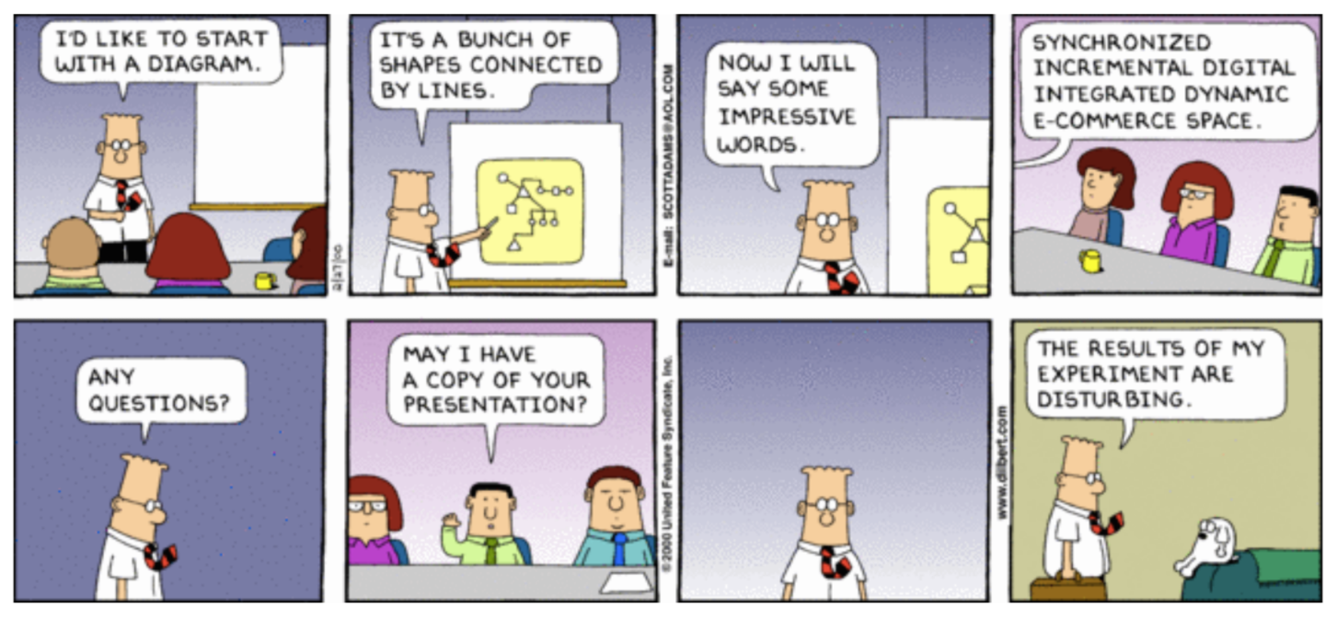
Презентация… например, архитектуры

Slide 15
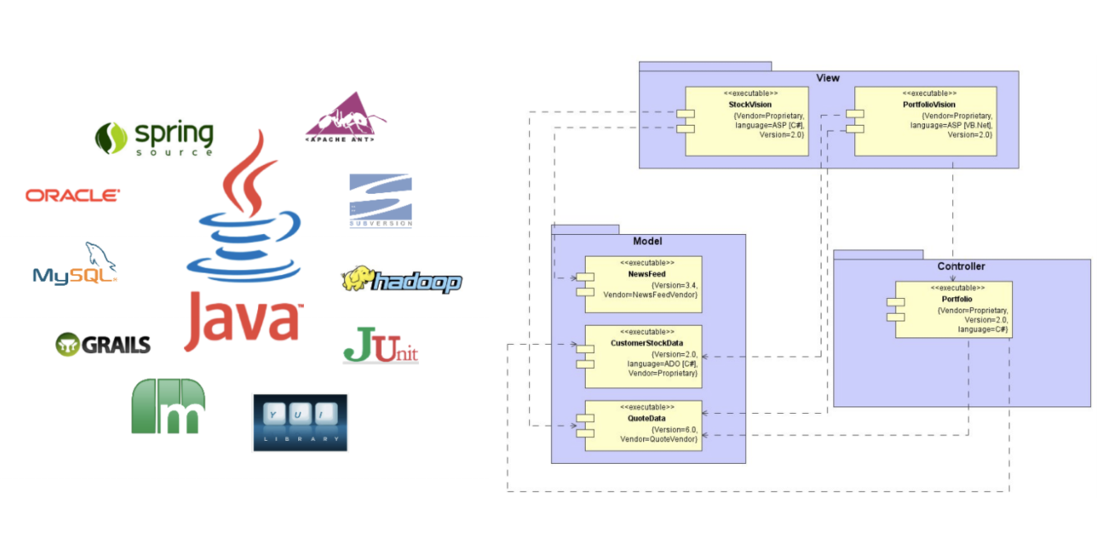
Еще парочка примеров

Slide 16
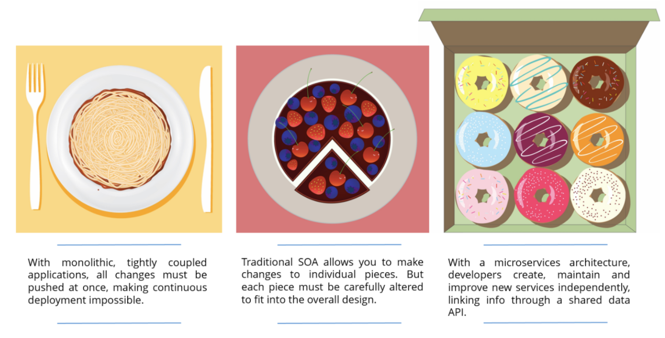
Архитектура от Kanban Solutions

Slide 17
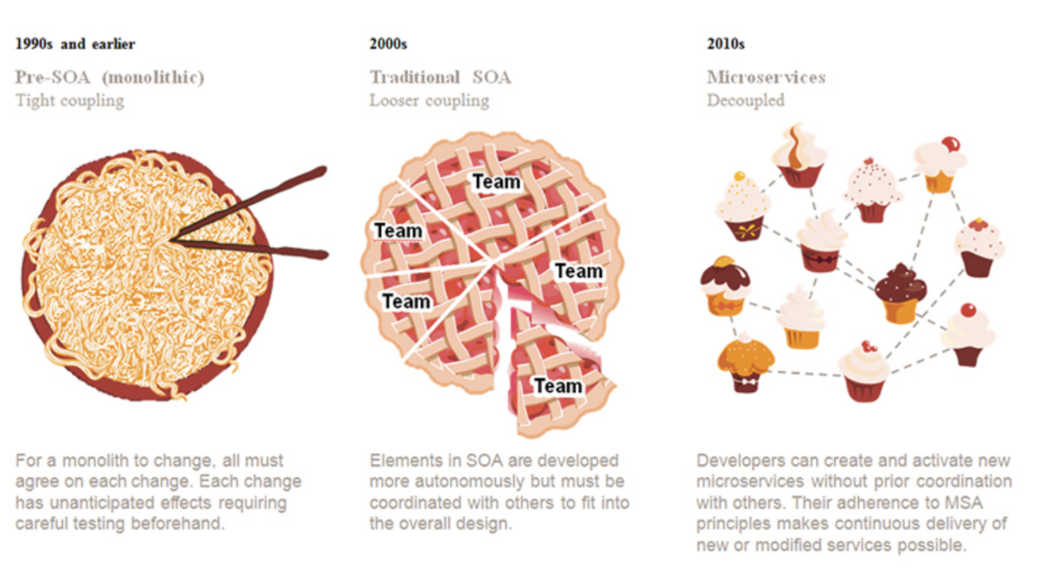
То же, но от PricewaterhouseCoopers

Slide 18
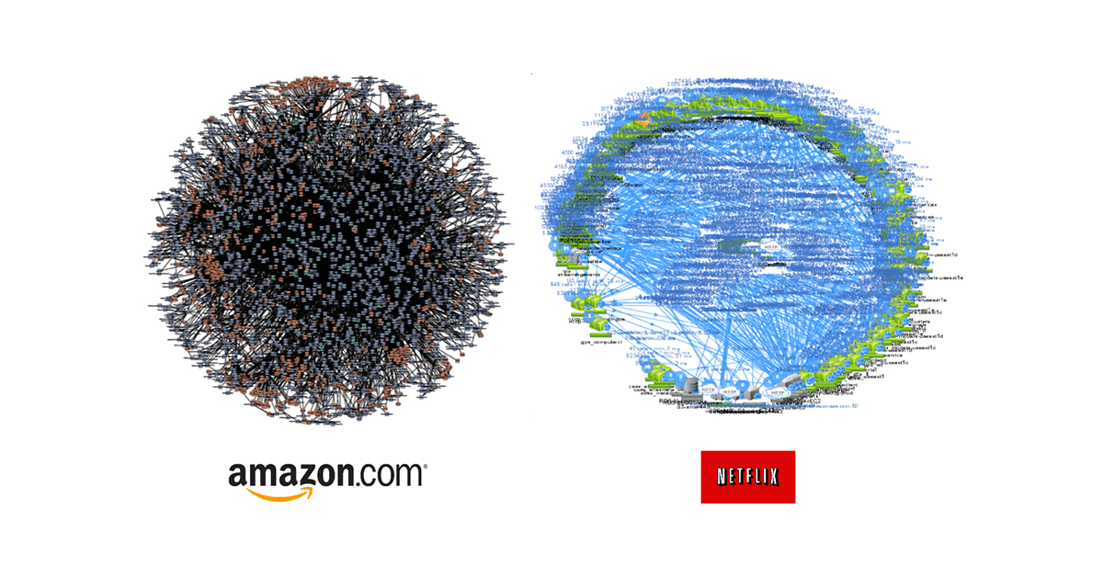
Микросервисы вне красивых диаграмм

Slide 19
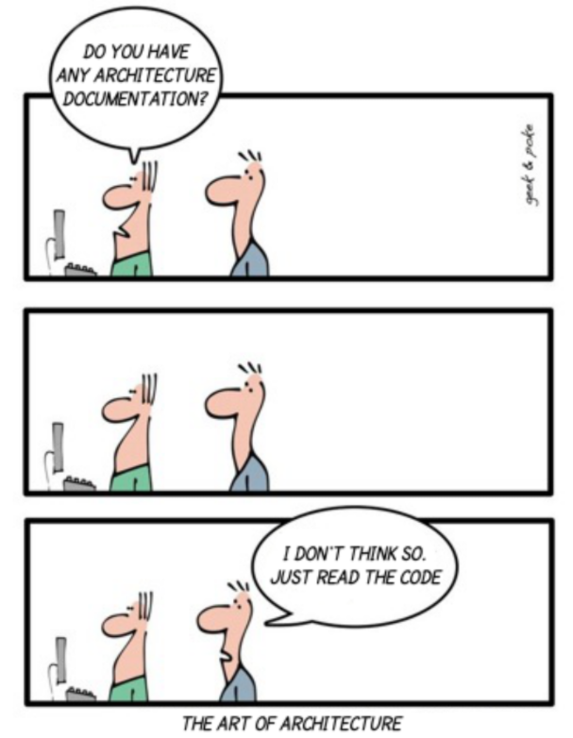
Все в коде?
В моих примерах на GitHub видно, какая там архитектура?
Чем больше функций, тем больше становится понятно?:)
А что если, текущий код - это подготовка к новым расширениям? Со стороны будет казаться что это оверинжиниринг, а не намерения.

Slide 20
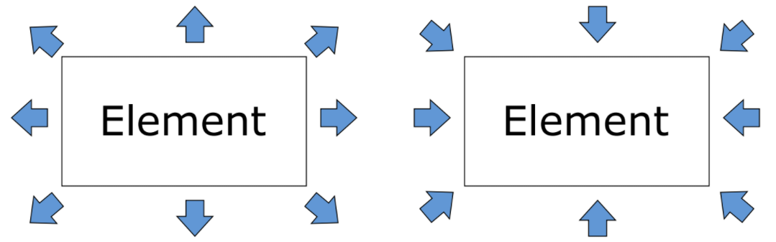
Архитектура vs Проектирование
Архитектура пробует объяснить взаимодействия элементов (связи, как система бьется на элементы)
Проектирование (дизайн) - говорит как это устроено (функции, имплементации, алгоритмы)

Slide 21
Нет одного определения
The software architecture of a computing system is the set of structures needed to reason about the system, which comprise software elements, relations among them and properties of both.
Bass, Clements, Kazman
Architecture is the set of design decisions that must be made early in a project.
Martin Fowler
* https://resources.sei.cmu.edu/library/asset-view.cfm?assetID=513807

Slide 22
Много вопросов
Когда надо ее закладывать?
Сколько архитектуры будет достаточно?
Когда остановиться?
Как принимать решения по проектированию?
Нужна ли документация?
Как протестировать архитектуру?
Как ее презентовать и продавать?
Ограничения в виде бизнес-правил

Slide 23
Структуры?

Slide 24
Это “реальные” вещи
Это ваш код
Это объекты в рантайме
Процессы, потоки
МЕТАЛ!!!... Простите, железо
Люди
С этим надо работать архитектору, для создания эффективной системы.
Можно сказать что графики, документация, диаграмма - это проекция реальных вещей системы.

Slide 25
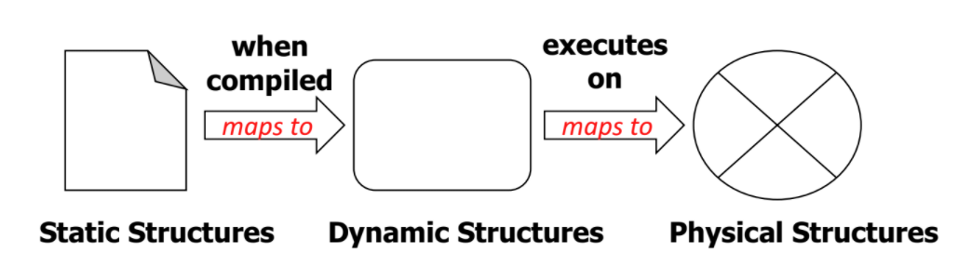
Три перспективы (точка зрения)
* Из академической среды: на архитектуру можно глядеть с трех точек зрения

Slide 26
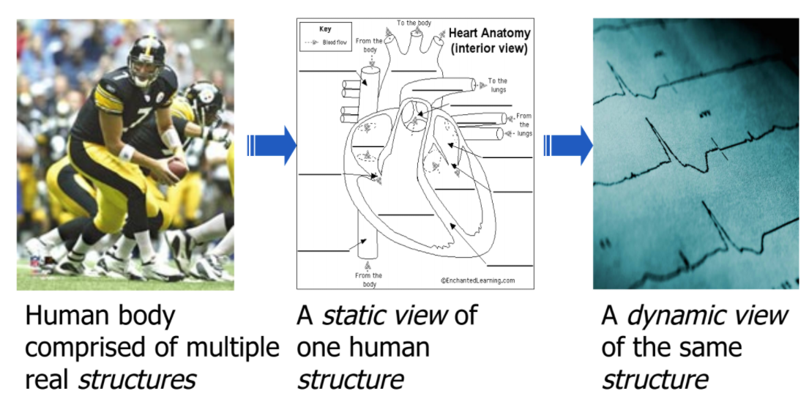
Нужен пример из реальной жизни?

Slide 27

Разные точки зрения - разный вариант анализа

Slide 28
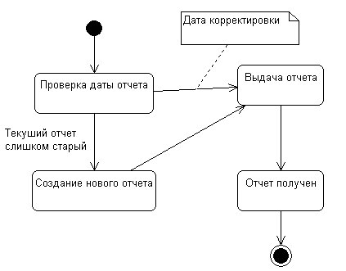
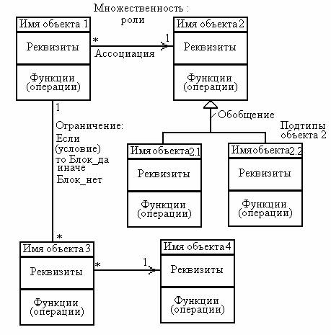
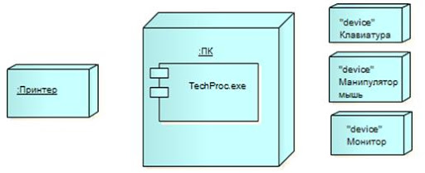
Отображения (Views)

Slide 29
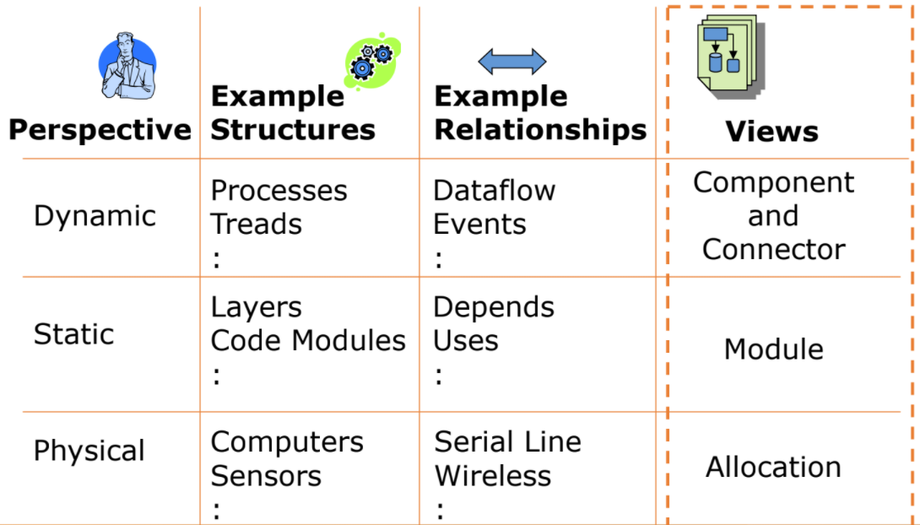
Threads

Slide 30
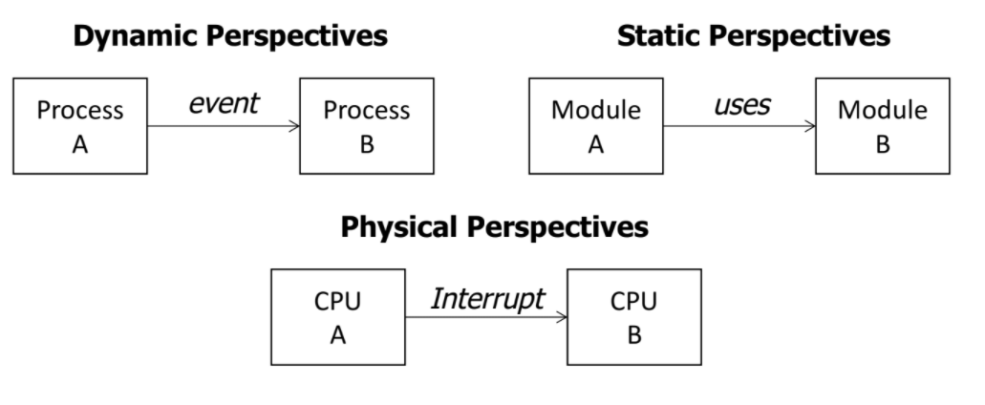
Взаимодействие
Для анализирования структур, надо минимум знать:
Когда эти элементы и связи существуют (какая перспектива)
Когда и кем они создаются?
Когда они связываются?
В какой среде существуют?

Slide 31
Свойства
Определяют качества системы:
Производительность
Доступность
Отказоустойчивость
Тестируемость
… и так далее
На основании свойств, архитектор принимает решение - какие элементы будут в системе.

Slide 32
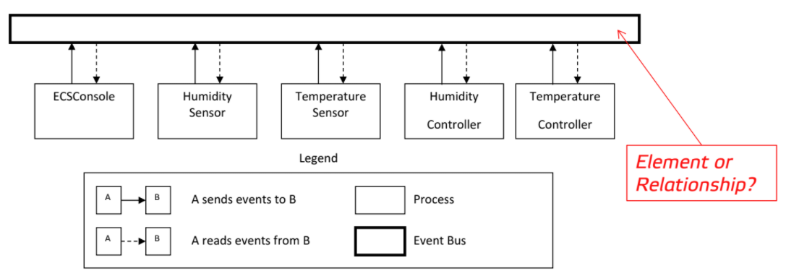
Если все понятно
EventBus - это компонент или связь?

Slide 33
Шаблоны

Slide 34
Игра. Паттерн, стиль или тактика?
facade layering | MVC pipe-and-filter
ping-echo repository | microservices decoupling

Slide 35
Что это?
Если взаимодействующие структуры повторяются из проекта в проект, то они превращается в паттерн:
Архитектурный паттерн (нет, это не про SOLID, GangOfFour)
Шаблон проектирования - (да, это про SOLID, GangOfFour)
Стили
Тактики (это не совсем структуры)
… и прочее
Сами паттерны используются для решения конкретной проблемы. Формализуют проблему ищут паттерн, который смог бы ее решить (или придумываем, или берем из прошлого опыта).
Паттерны в чистом виде встречаются только в академической среде. На практике - они сильно отличаются.

Slide 36
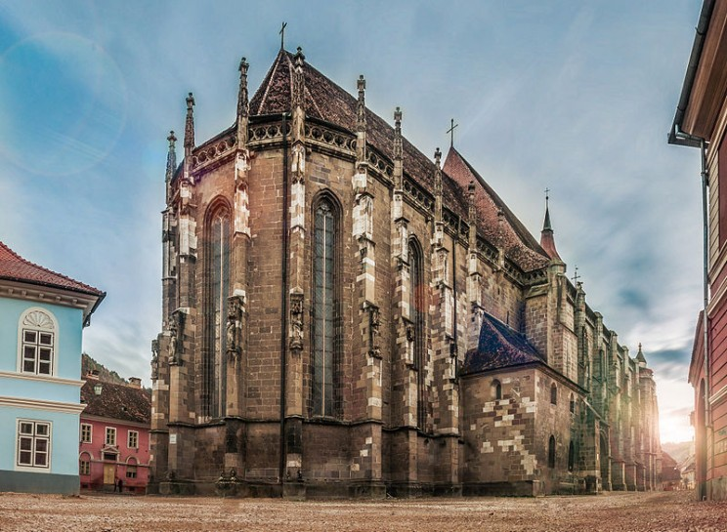
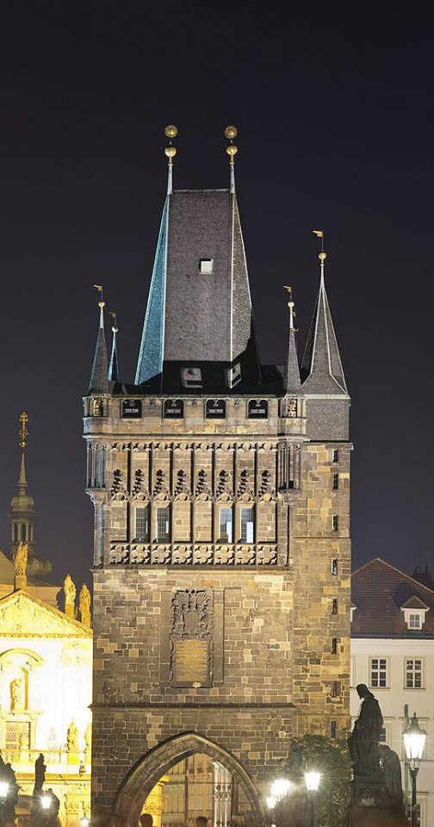
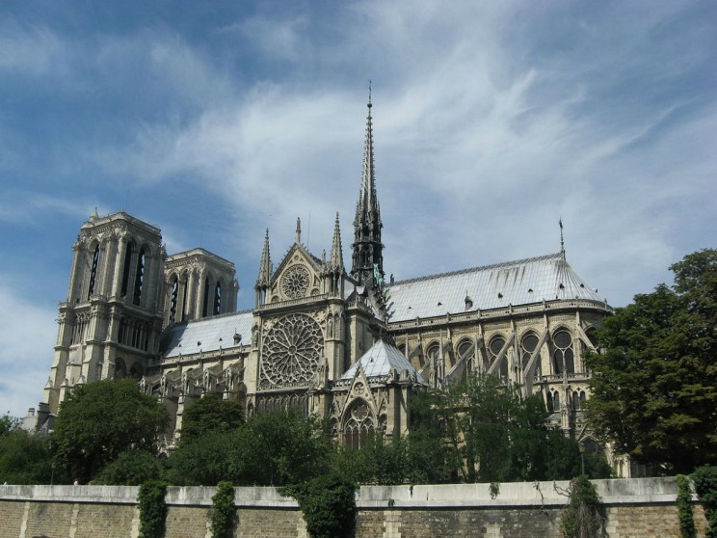
Стиль
Семейство систем, которые обладают одинаковым… стилем:)... одинаковыми чертами.
Самая большая часть в архитектуре. Вся система потом будет следовать стилю.
Могут основываться:
Природа элементов
Топологическое расположение
Характер отношений
…
Примеры: data flow styles, distributed styles, event styles, ...

Slide 37
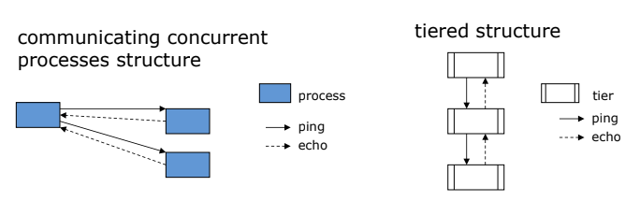
Тактика
Самая маленькая часть из структурных компонентов.
Не зависит от языка программирования
Детальнее архитектурного паттерна
Улучшает некоторые качественные характеристики
Применяются к различным структурам (иногда паттерн - это комбинация тактик)

Slide 38
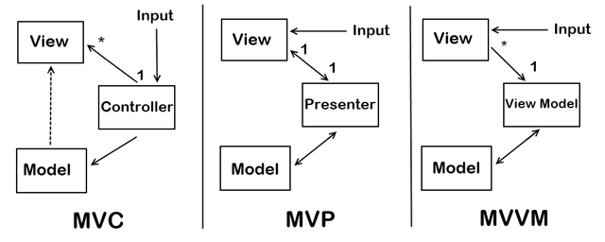
Архитектурный паттерн
Не является архитектурой! Но может служить начальной точкой
Глобальный, абстрактный, не зависит от языка, главное - простой.
Показывает только самые важные компоненты и их взаимоотношения

Slide 39
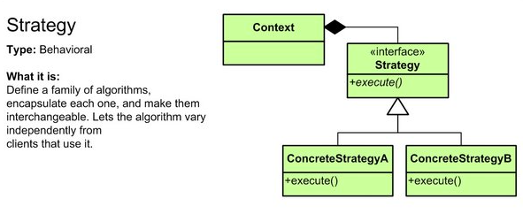
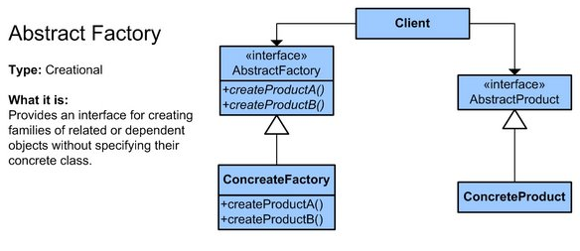
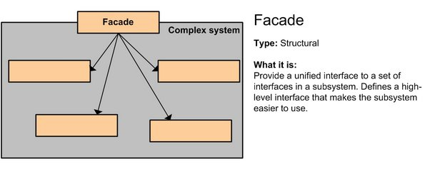
Шаблон проектирования
Они часто направлены в код и поэтому языко-зависимы.
Главное отличие от архитектурного паттерна - смотрит внутрь модуля, на его реализацию

Slide 40
Оценка паттерна
Иногда сложно понять что за паттерн описывается в книге:
Часто его подают как рецепт от всех бед
Либо описание недостаточное (остальная часть описания в голове у автора)
Для анализа паттернов, надо понимать следующее:
Перспектива
Какие элементы и их взаимоотношения
Как располагаются и как взаимодействуют
Уровень абстракции (Близко к коду или нет?)
Семантика (Какие правила применения)
Контекст использования (Для чего?)
Какие качественные характеристики ухудшают и улучшают

Slide 41
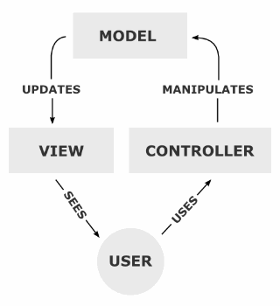
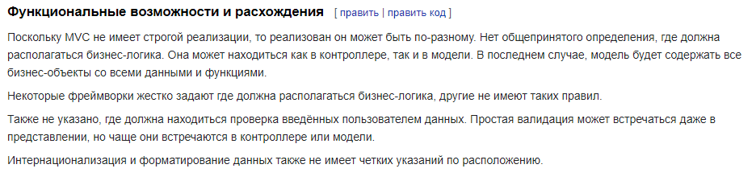
Давайте оценим MVC
Вам не кажется, что это один из самых плохо понимаемых паттернов?

Slide 42
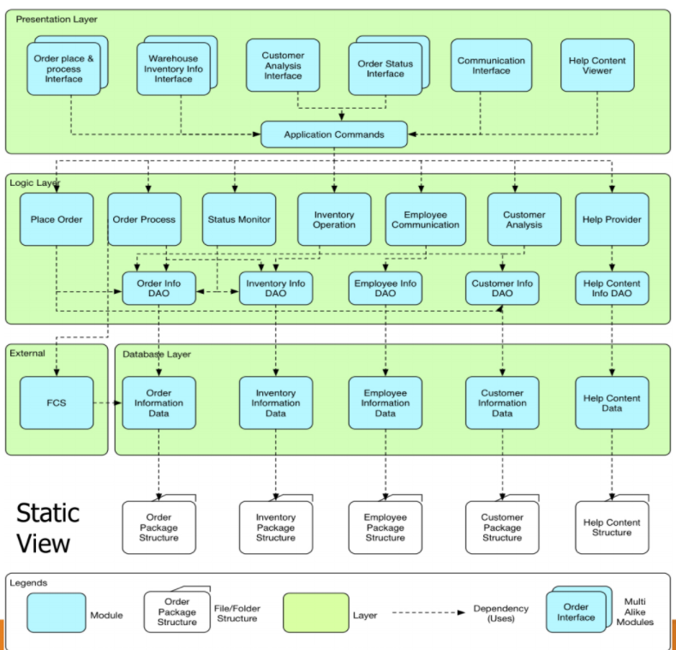
MVC?
Используя такой подход, мы можем отделить рабочую логику от логики представления.
Рабочую логику можем переиспользовать с другим UI.
Мы можем изменять рабочую логику без аффекта UI.
Но это же описание деления на уровни?

Slide 43
Основная мысль
Паттерн - не заменит мыслительный процесс.
Если паттерн не понятен - лучше его не использовать
Если не понятно что он изменит - лучше не использовать
Авторы паттернов не всегда четко что паттерн изменит в вашей жизни
Будьте готовы найти недостающие детали
Будьте готовы к тому, что найдете минусы только в процессе работы
Нельзя принять правильное дизайн решение, если мы не видим, какие характеристики изменятся.
Хороший код может стать паттерном. Но код из паттернов - не гарантирует вам, что ваш код - хороший.

Slide 44
Флейм

Slide 45
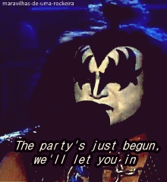
KISS
Сохраняйте ваши методы маленькими
Сохраняйте ваши классы маленькими
Придумайте решение задачи сначала, потом напишите код…. Многие разработчики придумывают решение задачи во время написания кода и в этом нет ничего плохого
Не бойтесь избавляться от старого кода. Вполне возможно что он просто не сможет решить новые задачи
— Filip Hanik, Senior Software Engineer в SpringSource Division VMware, Inc.

Slide 46
SOLID
Цель принципов — создать программные структуры среднего уровня, которые:
терпимы к изменениям;
просты и понятны;
образуют основу для компонентов, которые могут использоваться во многих программных системах.
Термин «средний уровень» отражает тот факт, что эти принципы применяются программистами на уровне модулей. Они применяются на уровне, лежащем непосредственно над уровнем программного кода, и помогают определять программные структуры, используемые в модулях и компонентах.
“Как из хороших кирпичей можно сложить никуда не годную стену, так из хорошо продуманных компонентов среднего уровня можно создать никуда не годную систему”

Slide 47
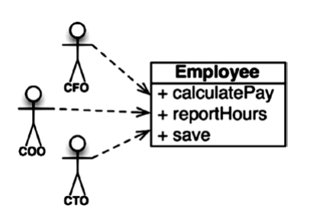
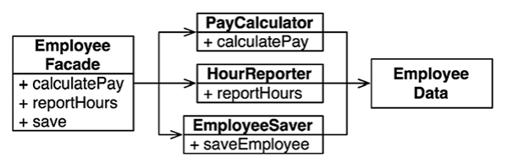
(S)ingle Responsibility Principle
“Модуль должен отвечать за одного и только за одного актора”

Slide 48
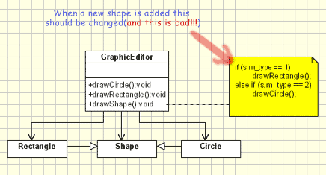
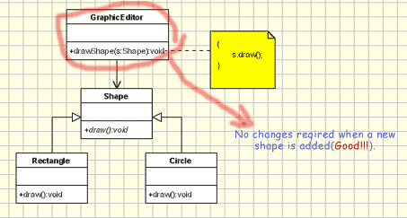
(O)pen-Closed Principle
“Программные сущности должны быть открыты для расширения и закрыты для изменения”

Slide 49
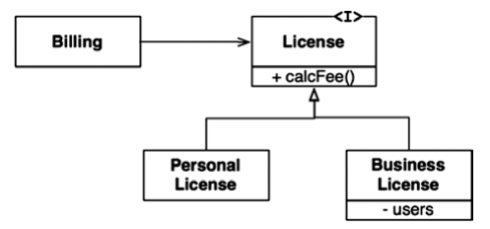
(L)iskov Substitution Principle
“Объекты в программе должны быть заменяемыми на экземпляры их подтипов без изменения правильности выполнения программы”

Slide 50
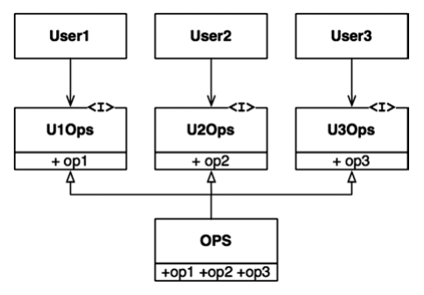
(I)nterface Segregation Principle
“Создавайте узкоспециализированные интерфейсы, предназначенные для конкретного клиента. Клиенты не должны зависеть от интерфейсов, которые они не используют”

Slide 51
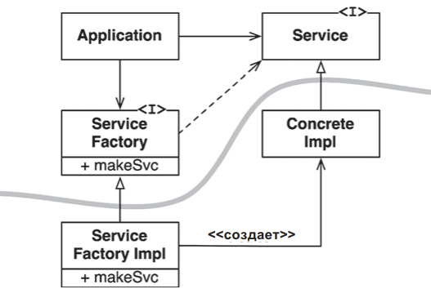
(D)ependency Inversion Principle
“Объектом зависимости должна быть абстракция, а не что-то конкретное”

Slide 52
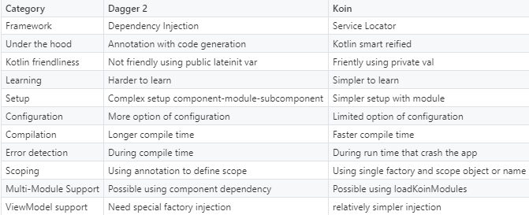

Кажется что есть проблемы, если классов много...
В таком случае на помощь приходит Dagger2, Koin, Kodein, Hilt и прочие

Slide 53
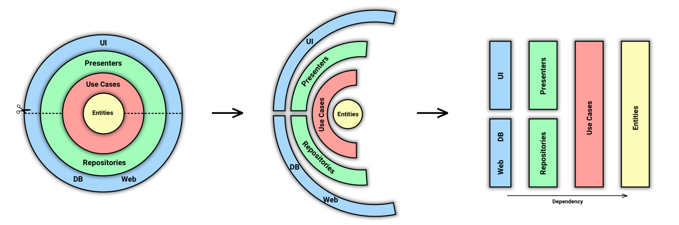
Чистая Архитектура

Slide 54
Чистая Архитектура - Принципы
Независимость от фреймворков - позволяет рассматривать фреймворки как инструменты, вместо того чтобы стараться втиснуть систему в их рамки
Независимость от пользовательского интерфейса - интерфейс можно изменять, не затрагивая остальную систему
Независимость от базы данных(?) - не надо зависеть от того, как данные хранятся
Независимость от любых внешних агентов - бизнес правила не должны знать про интерфейсы ведущие во внешний мир
Простота тестирования - тестирование бизнес-логики без UI и DATA
… Кругов не обязательно 4!
… Не забывать про правило зависимостей - направлено внутрь круга (что бы это ни значило)

Slide 55
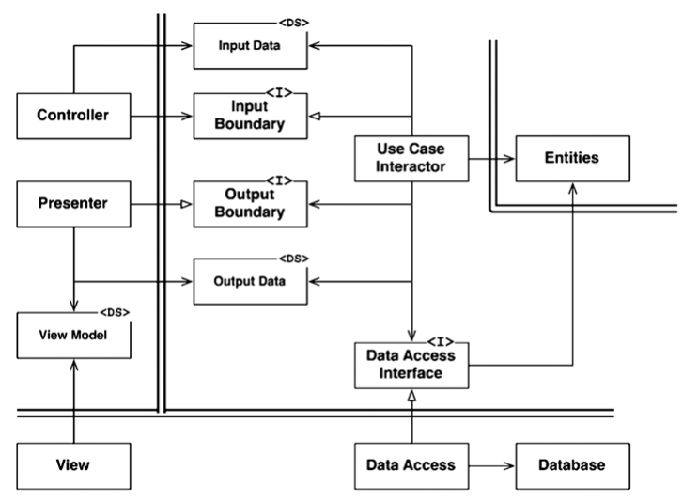
Чистая Архитектура - Пример

Slide 56
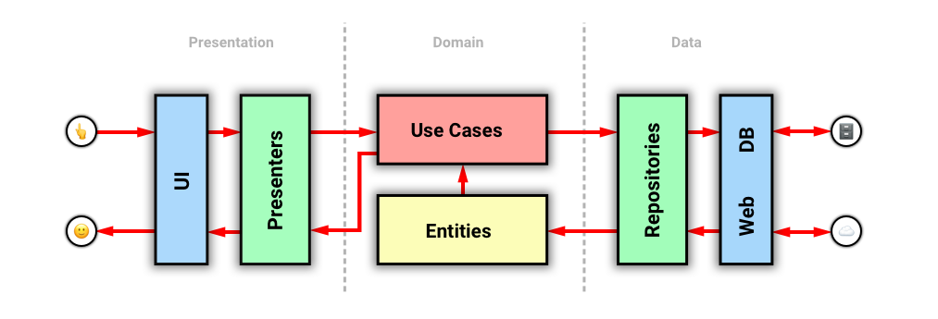
Чистая Архитектура - в Android?

Slide 57

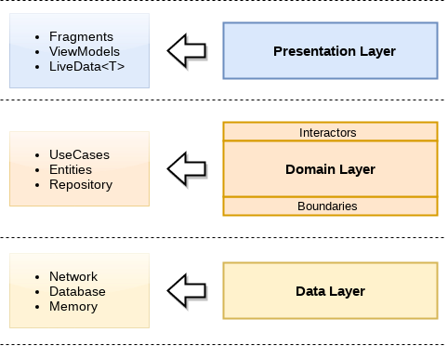
Чистая Архитектура - в Android… Reload?

Slide 58
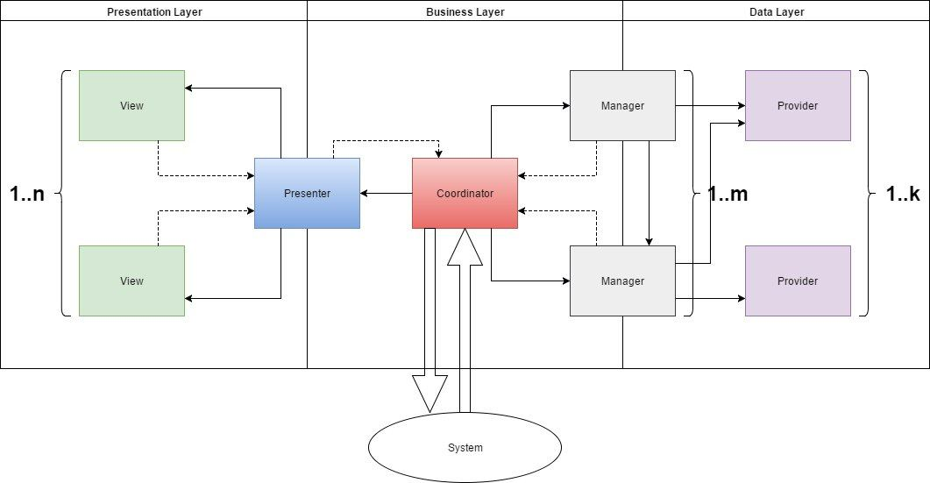
Is it CLEAN?

Slide 59
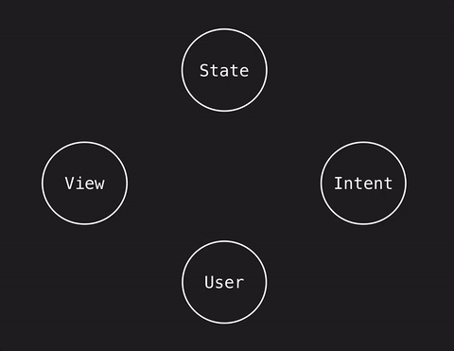
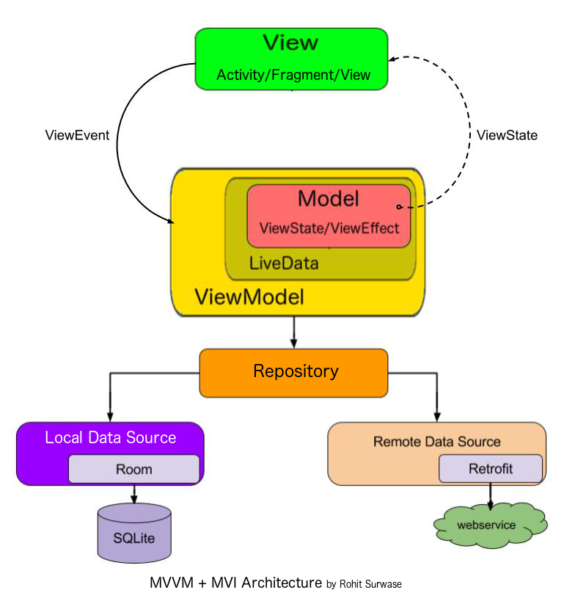
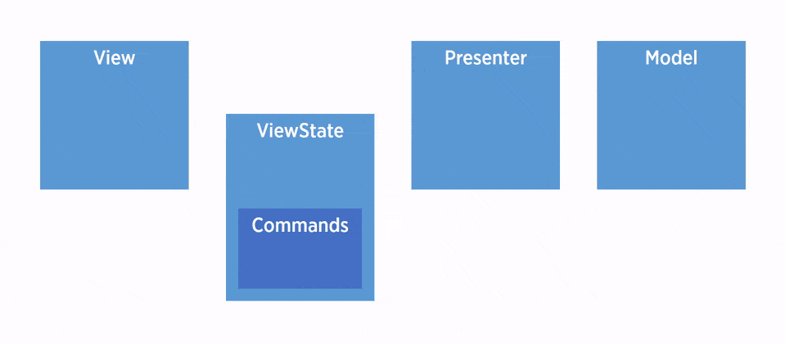
Что за MVI/SVI?

Slide 60
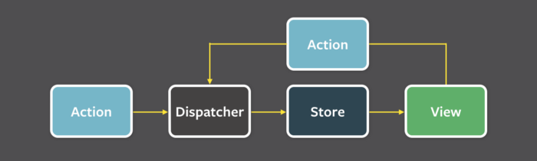
Вариация MVI - Flux
Паттерн от Facebook. Основной смысл - данные текут в одном направлении:
Actions - Действие, которое может повлечь изменение состояния. Обязательное требование - наличие type
Dispatcher - Получает действия и направляет в хранилища. Центральный интерфейс между Actions и Stores
Stores - Хранилища для состояния, оно решает, надо ли менять свой state после получения Action
Views - Интерфейс для отображения state, что видит пользователь и что может отправить Action

Slide 61
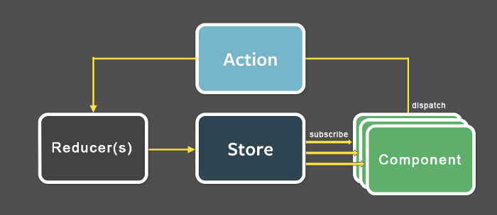
Вариация MVI - Redux
Считается упрощением Flux от Дэном Абрамовым и Эндрю Кларком (2015 год):
Actions - Действие, которое может повлечь изменение состояния. Можно продолжать использовать type
Stores - Отвечает только за хранение state!
Reducer(s) - Принимают Action и текущи state и выводят новое состояние. Может иметь много продюсеров (композиция).
Views - Интерфейс для отображения state, что видит пользователь и что может отправить Action

Slide 62

Что Android команда говорила про архитектуру?

Slide 63

Но! JetPack врывается с MVVM!
Поддержка от команды Android
Поставляется как androidx
Используемые компоненты VIewModel, LiveData учитывают жизненный цикл Fragment и Activity
Конечно всех проблем не решает. LiveData не особо любит обновление value вне главного потока.

Slide 64


Не забыли про Activity?

Slide 65


Для жирных проектов - модули
Готового рецепта нет. Все делят по разному. Можно пробовать разное

Slide 66
Напоминание оставить отзыв

